Slide 1
Überzeit & Korrekturen
im KIVANDO-Portal
Einführung für das pädagogische Team
Überzeit beantragen · Vergessene Stempelung nachtragen
Notes:
Begrüßung. Ziel: Jede und jeder kann danach eine Überzeit eintragen und eine vergessene Stempelung nachtragen – und weiß, was danach damit passiert. Etwa 15 Minuten.

Slide 2
Wofür ist das da?
Nachvollziehbarkeit, Einhaltung der Löschfristen, weniger Papierkram.
+
Überzeit beantragen
↺
Stechen vergessen
Du hast länger gearbeitet als geplant.
Elternabend, Vertretung, Fest am Wochenende.
Du trägst ein, wann und warum – die Leitung sieht es und gibt frei.
Die Stempelung fehlt oder stimmt nicht.
Morgens vergessen, abends zu spät gedrückt.
Du schreibst die tatsächliche Zeit dazu, statt sie zu verschweigen.
Beides ist eine Bitte auf Freigabe, keine Buchung: Erst mit der Freigabe durch die Leitung wird daraus Zeit.
Überzeit & Korrekturen im KIVANDO-Portal
2
Notes:
Wichtig gleich am Anfang: Der Eintrag allein verändert das Zeitkonto nicht. Das nimmt die Sorge, man könnte "aus Versehen etwas gutschreiben".

Slide 3
Wo finde ich das?
Zwei Klicks, immer derselbe Weg.
1
2
3
›
›
Menü „Personal“
„Überzeit / Korrekturen“
Fertig
Oben im Portal,
Im aufgeklappten Menü heraussuchen.
Der Bereich öffnet sich als eigene Ansicht.
Du siehst dort ausschließlich deine eigenen Einträge. Die Leitung sieht alle – das steht auch so auf dem Bildschirm.
Überzeit & Korrekturen im KIVANDO-Portal
3
Notes:
Der Hinweis auf die eigenen Einträge beruhigt erfahrungsgemäß am meisten. Er steht wörtlich im Bereich unter "Zeitraum & Aktionen".

Slide 4
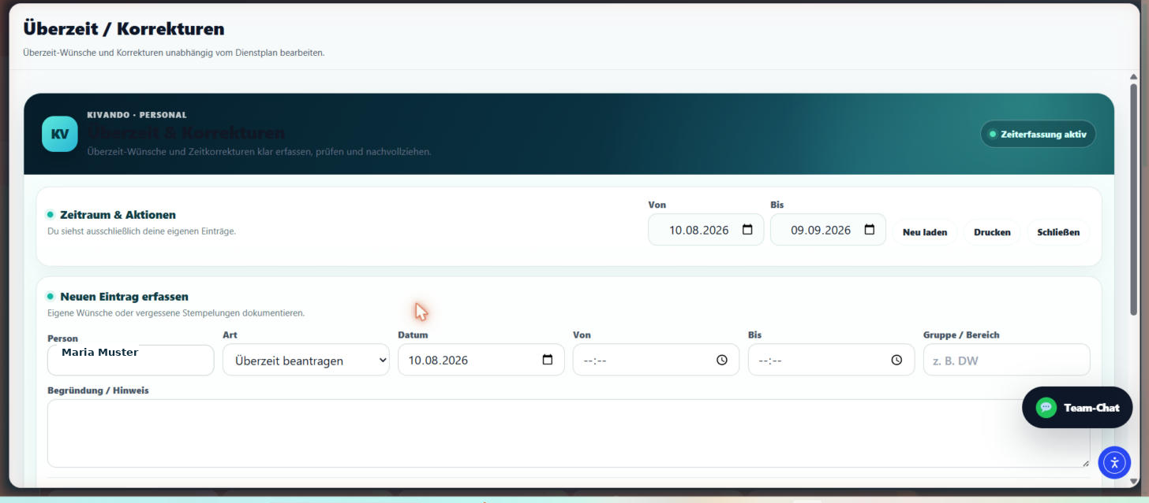
So sieht der Bereich aus
Oben der Zeitraum, darunter das Formular, ganz unten deine Einträge.
Der Zeitraum bestimmt nur, welche Einträge unten angezeigt werden – nicht, was du eintragen kannst.
Überzeit & Korrekturen im KIVANDO-Portal
4
Notes:
Kurz auf den Zeitraum oben hinweisen: Wer seinen Eintrag von letztem Monat sucht und ihn nicht findet, hat meist nur den Zeitraum nicht weit genug gesetzt.

Slide 5
Was trage ich ein?
Fünf Angaben, mehr braucht es nicht.
Art
Überzeit beantragen oder Stechen vergessen / Korrektur
Was die Begründung leisten muss
Die Leitung entscheidet Wochen später vielleicht über deinen Eintrag.
„Elternabend Gruppe DW, Vor- und Nachbereitung" – gut.
„Überstunden" – sagt nichts.
Keine Namen von Kindern oder Eltern.
Keine Krankheitsgründe – dafür gibt es die Krankmeldung.
Datum
Der Tag, um den es geht
Von – Bis
Die tatsächliche Zeit, nicht die geplante
Gruppe / Bereich
Wo du warst, z. B. DW
Begründung
Ein Satz genügt: Was war los?
Überzeit & Korrekturen im KIVANDO-Portal
5
Notes:
Der rechte Kasten ist der wichtigste Teil. Eine gute Begründung erspart Rückfragen und beschleunigt die Freigabe.

Slide 6
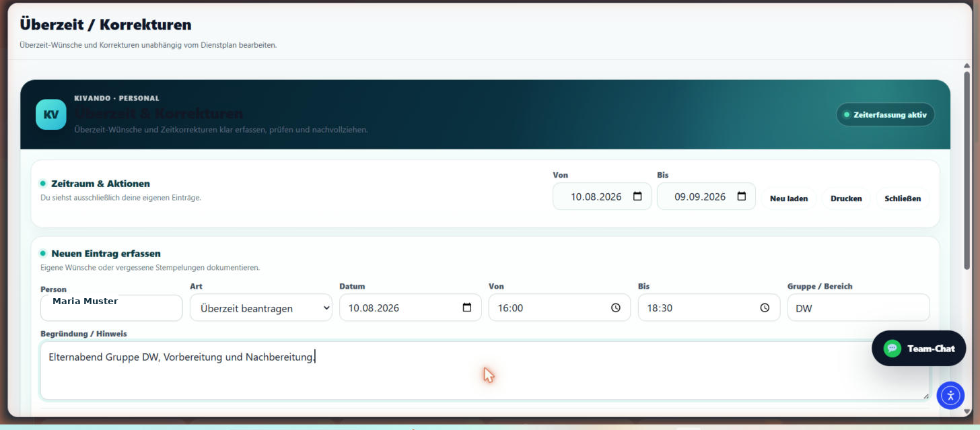
Ein ausgefülltes Beispiel
Zweieinhalb Stunden Elternabend, eingetragen am selben Tag.
Von 16:00 bis 18:30, Gruppe DW, mit einem Satz Begründung. Der Name steht fest – du kannst nur für dich eintragen.
Überzeit & Korrekturen im KIVANDO-Portal
6
Notes:
Am Beispiel zeigen: Das Feld Person lässt sich nicht ändern. Wer für jemand anderen eintragen muss, wendet sich an die Leitung.

Slide 7
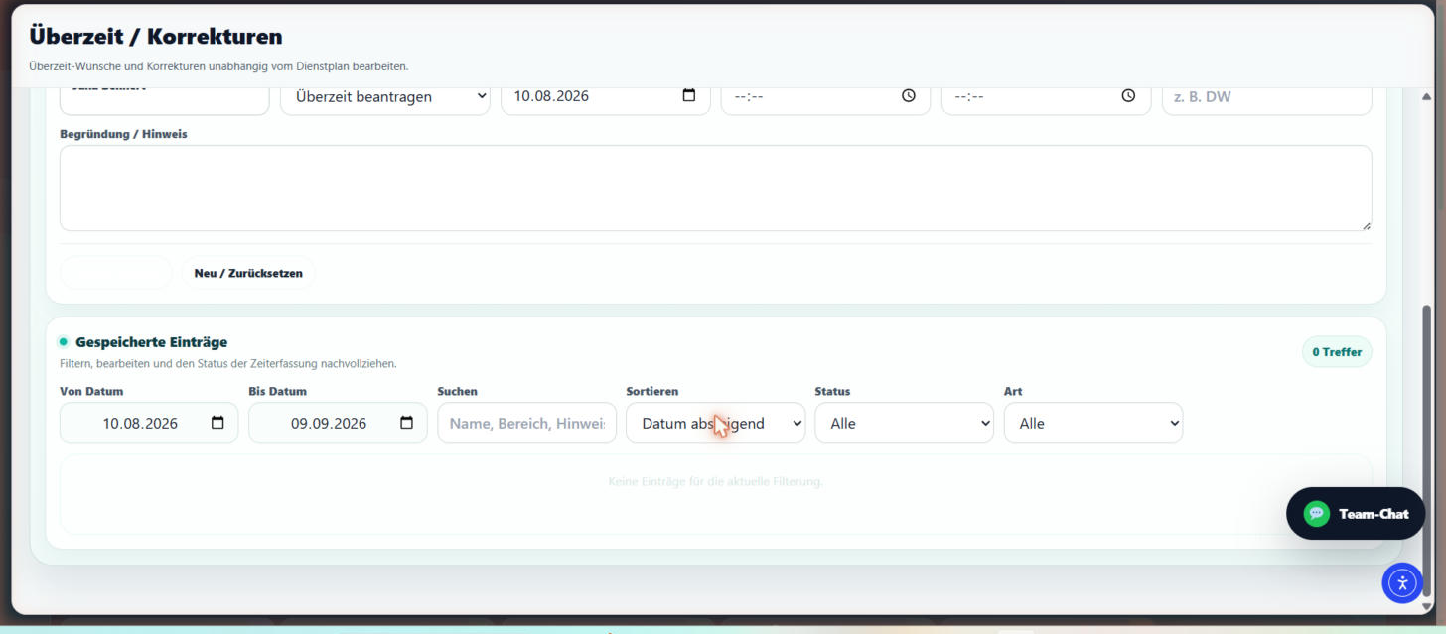
Deine Einträge im Blick
Filtern nach Zeitraum, Status und Art – und den Verlauf nachvollziehen.
Suchen, sortieren, nach Status filtern. Hier siehst du auch, ob etwas noch offen ist.
Überzeit & Korrekturen im KIVANDO-Portal
7
Notes:
Hier lohnt der Hinweis auf den Statusfilter: "Offen" zeigt auf einen Blick, worauf man noch wartet.

Slide 8
Was der Status bedeutet
Drei Zustände – und was du jeweils tun kannst.
Offen
Genehmigt
Abgelehnt
Liegt bei der Leitung.
Die Zeit ist anerkannt.
Mit Begründung zurückgegeben.
Du kannst den Eintrag noch ändern oder löschen, solange niemand ihn bearbeitet hat.
Sie fließt in deine Zeitübersicht ein. Ändern geht jetzt nur noch über die Leitung.
Lies die Begründung, bevor du neu einträgst – meist fehlte nur eine Angabe.
Kein Status heißt: noch nichts gespeichert. Erst nach „Speichern" taucht der Eintrag unten in der Liste auf.
Überzeit & Korrekturen im KIVANDO-Portal
8
Notes:
Häufigste Rückfrage: "Ich habe doch eingetragen." Meist wurde das Formular ausgefüllt, aber nicht gespeichert. Deshalb der Hinweis unten.

Slide 9
Was passiert nach dem Speichern?
Drei Dinge, ohne dein Zutun.
1
Die Leitung sieht den Eintrag
In derselben Ansicht, nur mit allen Personen statt nur dir.
2
Die Zeiterfassung rechnet mit (meist externes System)
Erst nach der Freigabe – vorher ist es ein Wunsch, keine Buchung.
3
Der Verlauf bleibt nachvollziehbar
Wer wann was geändert hat, steht am Eintrag. Auch für dich einsehbar.
Überzeit & Korrekturen im KIVANDO-Portal
9
Notes:
Der dritte Punkt ist der, der Vertrauen schafft: Es lässt sich später nachvollziehen, wer etwas geändert hat. Das schützt beide Seiten.

Slide 10
Was schiefgeht – und wie nicht
Vier Dinge, die immer wieder vorkommen.
Wochen später eintragen
Zwei Einträge für denselben Tag
Trag am selben oder am nächsten Tag ein. Später weiß niemand mehr, was war.
Erst nachsehen, ob schon einer da ist – sonst prüft die Leitung doppelt.
Geplante statt tatsächliche Zeit
Begründung leer lassen
Es zählt, wann du wirklich da warst, nicht was im Dienstplan stand.
Ohne Begründung wird nachgefragt. Das dauert länger als ein Satz.
Überzeit & Korrekturen im KIVANDO-Portal
10
Notes:
Diese vier decken erfahrungsgemäß die meisten Rückfragen ab. Bei Bedarf hier eure eigenen Beispiele ergänzen.

Slide 11
Vier Merksätze
Wenn du nur eine Folie behältst, dann diese.
1
Sofort eintragen
Am selben Tag, solange du es noch weißt.
2
Tatsächliche Zeit
Nicht die geplante, nicht gerundet.
3
Ein Satz Begründung
Was war los – ohne Namen, ohne Diagnosen.
4
Offen heißt: wartet
Erst die Freigabe macht daraus Zeit.
Überzeit & Korrekturen im KIVANDO-Portal
11
Notes:
Diese Folie eignet sich als Aushang im Teamzimmer.

Slide 12
Fragen?
Am besten gleich gemeinsam einen Eintrag anlegen – und wieder löschen.
Notes:
Zum Abschluss eine Testeintragung gemeinsam anlegen und wieder löschen. Das nimmt die Hemmschwelle und zeigt zugleich, dass sich ein offener Eintrag löschen lässt.

